Slide 1

SW-多媒体-VIDEO-20250908-0001M439视频框架CTS问题分析
提交人(团队)： | 第一事业部/伍方健
审核人员： | 项俊
提交日期： | 2025年9月8日

Slide 2
Lesson Learn案例信息安全要求与权限分配（按照文档实际情况对应选项打“√” ）
文件密级 | 绝密 |  | 机密 |  | 秘密 |  | 内部公开 | √ | 外部公开
分享范围 | 全员 |  | 领域内 | √ | BU内 |  | 部门内 |  | 项目内
知识库KM的信息安全规范及要求
内容 | 备注/说明/答疑
1、知识文档Owner需要对其进行文件密级（绝密、机密、秘密、内部公开、外部公开）定级并给出使用范围（项目、部门、领域、BU、全员）； | a.文件密级如何认定（绝密、机密、秘密、内部公开、外部公开），认定标准有哪些？ 信安：有对应体系文件规范《保密信息等级分类及授权管理办法》https://epros.longcheer.com:8080/static-web/#/view?p=1&app=false&t=fileContent&f=search&h=0&id=5659 b.知识文档Owner，包含哪些人？ 信安：一般指文档作者本人，建议由文档作者进行脱敏，有文档作者直属领导进行审查并确定分享范围权限
2、知识库KM不应存放绝密、机密、秘密级内容；内部公开、外部公开可适用全员访问；公司鼓励全员对可公开的知识文档上传知识库分享，跨领域全员分享需由领域KMO/KMC评估后决策； | a.知识库平台分享属性强烈，要上传密级内容？ 信安：不上传密级以上内容，风险更小。知识也是公司的经验成果，建议依然还是要控制分享范围，勿随意做全员分享，需做一定的保护，确定无关的部门或岗位建议不要对其分享（譬如研发的知识分享给行政），避免内部经验知识被外部轻易复制获取。 b.内部公开指领域内部公开，外部公开指公司全员公开。
3、领域管理Owner需对本领域知识进行分类、分级，对不同的人员设置上传、下载、预览等不同的权限，遵循最小授权要求，默认只有预览权限； | a.领域管理Owner？ KM：知识库领域内拥有“管理”权限的知识管理员或部门知识接口人
4、知识文档Owner需对文件名及文件内容进行脱敏，不可出现客户及客户项目、客户型号名称、LOGO等相关信息，需使用龙旗内部代码及项目名称替代，避免出现价格，重大项目问题等敏感信息；避免出现敏感词(信息安全部规定的为准)； | a.重大项目问题：重大如何理解？ 信安：何为重大应由业务部门做界定，信安可以给出建议譬如给公司带来超过100万损失的问题，本应获标而丢标的问题等；建议可通过脱敏模糊化进行知识分享。 项目问题：部分知识案例就是对项目问题进行复盘/总结并加以改善的。 信安：做好内容脱敏即可
5、知识文档需要注意个人隐私保护，未经授权避免出现他人姓名、肖像、住址、身份证、银行卡号、电话号码等个人隐私内容； | a..知识文档萃取需要写上流程文档Owenr作者姓名甚至工号，怎么处理？ 信安：流程文档Owenr作者姓名甚至工号属于个人产出标注，是公司工作的标准要求需遵循的，也可认定是自愿行为并已授权 b.LL案例属于哪一类文件密级分类？ 信安：案例脱敏后一般属于内部公开。如果案例在短期内具有高价值，建议可以定为秘密，限定领域范围分享。秘密的内容经过一段时间也可以经过评估后降级为内部公开。
6、避免出现法律侵权内容，譬如使用未授权的字体、图片等相关侵权内容；避免上传未经授权的非原创的有版权合规风险的知识内容，譬如，未经授权的著作等；

Slide 3
Lesson Learn转化(标准化行动)一览表
问题阶段 | 是否 跨领域 | 是否有checklist/sop/测试用例/操作手册等 | 是否有 流程/机制 | 是否需要checklist/sop/测试用例/操作手册/流程/机制等 | 转化/审核结果/Action | 备注/其他
TR4 | N | Y | N | Y | 未转化

Slide 4
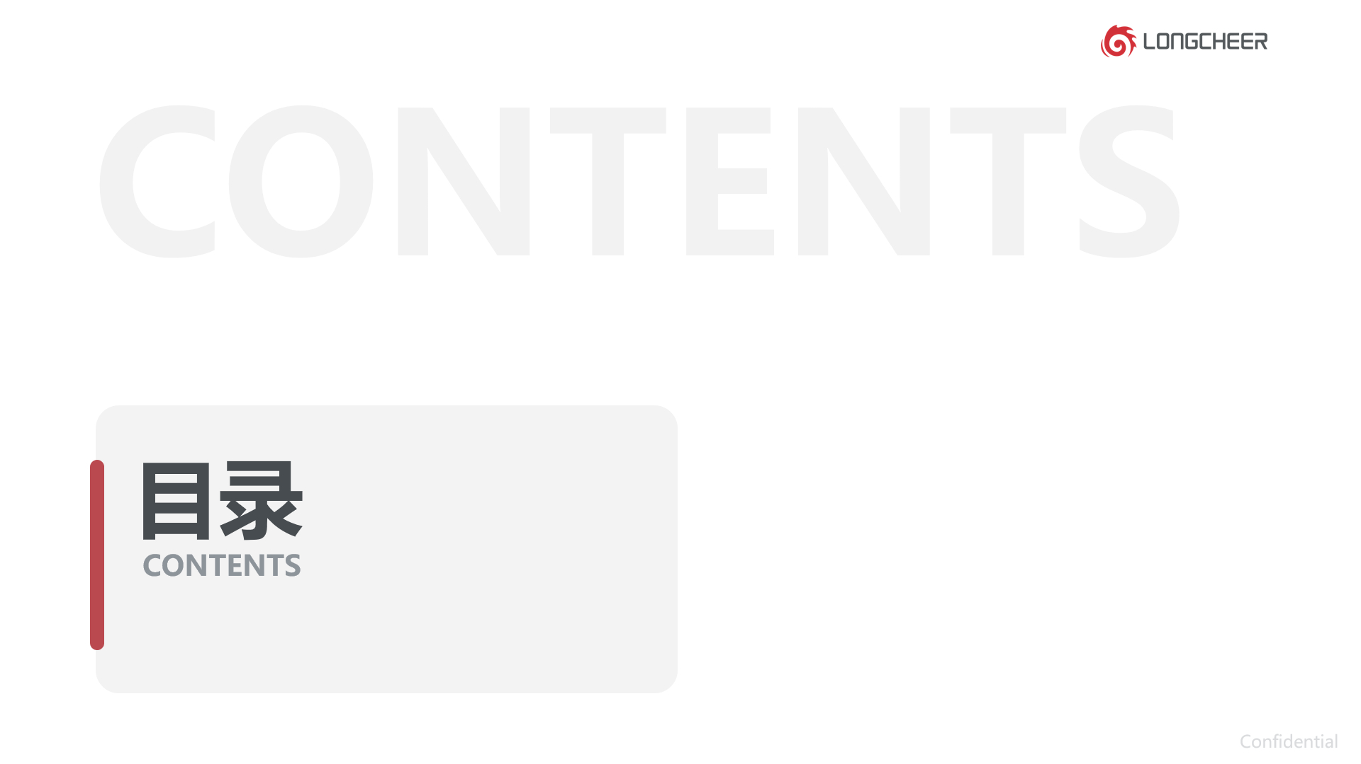
01
关键字
02
问题描述
03
分析过程
04
解决方案
Lesson Learn
案例总结
05
总结

Slide 5

01 关键字

Slide 6
关键字
关键字：视频框架 CTS 快速调试
关联领域： 软件 多媒体 视频框架
概述：
1.解码器的性能点配置不满足谷歌的CTS要求，导致测试fail。
2.设备内存不足导致同时创建多个解码器失败，CTS测试fail。

Slide 7
02 问题描述

Slide 8
问题描述
背景（Situation）
Google CTS（兼容性测试套件）是一套由谷歌官方提供的自动化测试标准，任何想要预装Google移动服务（如Play商店）的Android设备都必须通过该项测试，以确保其硬件和系统API完全符合Android兼容性规范，从而保障应用在不同设备上的一致运行和生态系统的统一性。
问题一：CtsMediaMiscTestCases_android.media.misc.cts.MediaCodecListTest#testAllHardwareAcceleratedVideoCodecsPublishPerformancePoints fail
问题二：
CtsMediaMiscTestCases_ android.media.misc.cts.ResourceManagerMultiTest#testCodecImportanceReclaimResource [58_c2.mtk.heif.encoder_image/vnd.android.heic_16368_16368] fail

Slide 9
03 分析过程

Slide 10
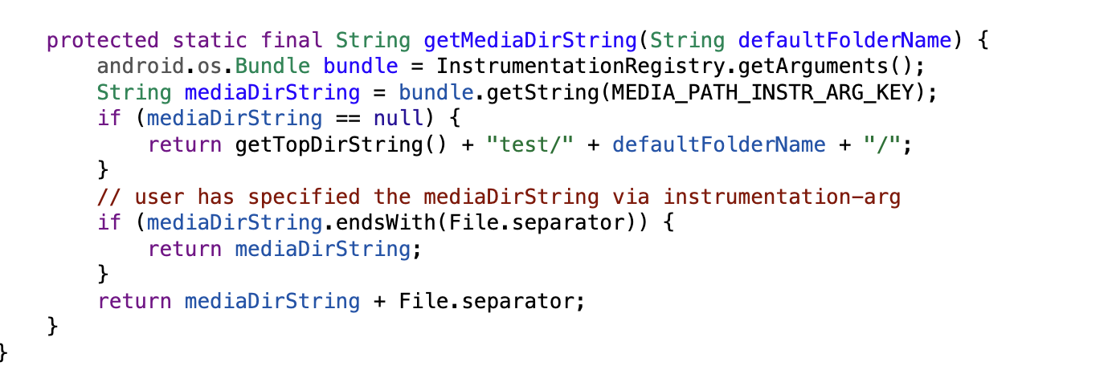
问题分析之CTS快速调试
媒体类CTS源码本地快速调试前置条件：
return "/data/local/tmp/"+defaultFolderName+"/";
1.若需要push媒体文件夹按下面方法操作，不用push测试资源的跳过。
2.将WorkDirBase.java下的getMediaDirString中的return值，这样cts apk就可以直接访问本地的测试文件了。
3.将资源文件的需要提前push到/data/local/tmp/，测试文件夹名称需要和模块源码中用到的名字一致

Slide 11
问题分析之CTS快速调试
TEST_MODULE=CtsNativeMediaAAudioTestCases
TEST_SUBMODULE=“android.nativemedia.aaudio.AAudioTests#AAudioTestAttributes_UsageTest_checkAttributes_perf_low_latency_usage_voicecomm”
source build/envsetup.sh
lunch aosp_arm64-ap3a-userdebug # 选择编译目标
make $TEST_MODULE -j16 #编译apk
adb wait-for-device
adb install -t -g -d ./out/target/product/generic_arm64/testcases/$TEST_MODULE/arm64/${TEST_MODULE}.apk # 安装测试 APK
LOGFILE=./log/$TEST_MODULE/${CUR_TIME}_${TEST_MODULE}.log
echo “--开始清除设备日志缓冲区--”
if ! adb logcat -b all -c 2>/dev/null; then
echo -e “\033[31m**日志清除失败（请检查设备连接状态）**\033[0m”
exit 2
fi
sleep 0.5 # 增加缓冲区清空等待时间
# 抓取logcat日志（后台运行）
adb logcat > “$LOGFILE” &
LOGCAT_PID=$!
adb shell am instrument -e class $TEST_SUBMODULE -w ${TEST_SUBMODULE%%.cts*}.cts/androidx.test.runner.AndroidJUnitRunner # 执行指定的测试用例
kill $LOGCAT_PID
echo -e "Finished! Hold down \033[32mCtrl+click\033[0m to open the log file：\033[32mfile:\n/$(realpath "$LOGFILE")\033[0m"

Slide 12
问题分析
CtsMediaMiscTestCases_android.media.misc.cts.MediaCodecListTest
先从ap日志上找到fail时的报错信息，发现是谷歌的性能点检测未通过：
junit.framework.AssertionFailedError: PerformancePoint(2560x1440@30) for c2.mtk.avc.decoder for media type video/avc covers standard PerformancePoint(1920x1088@30) that is not covered by a listed standard point
at junit.framework.Assert.fail(Assert.java:50)
at junit.framework.Assert.assertTrue(Assert.java:20)
at android.media.misc.cts.MediaCodecListTest.verifyPerformancePoints(MediaCodecListTest.java:871)
at android.media.misc.cts.MediaCodecListTest.testAllHardwareAcceleratedVideoCodecsPublishPerformancePoints (MediaCodecListTest.java:1002)
继续查找到源码中的位置看是哪个校验没有通过。

Slide 13
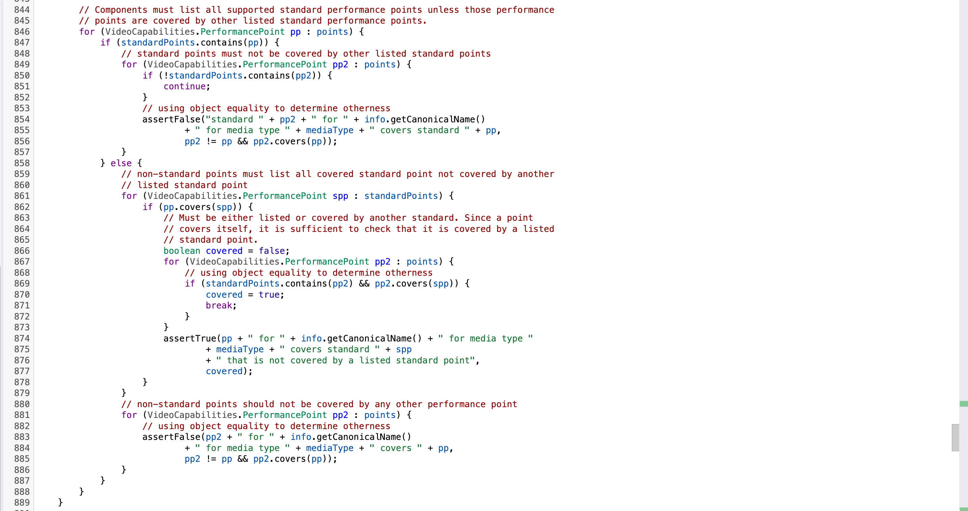
问题分析
CtsMediaMiscTestCases_android.media.misc.cts.MediaCodecListTest
看堆栈信息确认到具体的报错日志打印的函数的位置为MediaCodecListTest.java中的性能点验证。从函数的逻辑上和打印报错日志的位置上看，报错原因是非标准点没有覆盖其他的性能点。报错位置的判断逻辑为：如果设备中的非标准点覆盖了标准点，那么设备中一定需要一个标准点来覆盖该标准点。

Slide 14
问题分析
CtsMediaMiscTestCases_android.media.misc.cts.MediaCodecListTest
接着快速调试看具体的未通过的原因，插入打印代码后重新编译apk并DeBug，打印出所有的性能点日志。从打印的日志上看设备当前的2560x1440@30非标准性能点覆盖了1920x1088@30，但是设备没有标准性能点去覆盖这个标准性能点。
07-07 20:15:53.394 8244 8267 I Wuge : standardPoints not contains PerformancePoint(2560x1440@30)
07-07 20:15:53.395 8244 8267 I Wuge : PerformancePoint(2560x1440@30)not covers PerformancePoint(3840x2160@240)
07-07 20:15:53.395 8244 8267 I Wuge : PerformancePoint(2560x1440@30)not covers PerformancePoint(3840x2160@200)
07-07 20:15:53.395 8244 8267 I Wuge : PerformancePoint(2560x1440@30)not covers PerformancePoint(3840x2160@120)
07-07 20:15:53.395 8244 8267 I Wuge : PerformancePoint(2560x1440@30)not covers PerformancePoint(3840x2160@100)
07-07 20:15:53.395 8244 8267 I Wuge : PerformancePoint(2560x1440@30)not covers PerformancePoint(3840x2160@60)
07-07 20:15:53.395 8244 8267 I Wuge : PerformancePoint(2560x1440@30)not covers PerformancePoint(3840x2160@50)
07-07 20:15:53.395 8244 8267 I Wuge : PerformancePoint(2560x1440@30)not covers PerformancePoint(3840x2160@30)
07-07 20:15:53.395 8244 8267 I Wuge : PerformancePoint(2560x1440@30)not covers PerformancePoint(3840x2160@25)
07-07 20:15:53.395 8244 8267 I Wuge : PerformancePoint(2560x1440@30)not covers PerformancePoint(3840x2160@24)
07-07 20:15:53.395 8244 8267 I Wuge : PerformancePoint(2560x1440@30)not covers PerformancePoint(1920x1088@240)
07-07 20:15:53.395 8244 8267 I Wuge : PerformancePoint(2560x1440@30)not covers PerformancePoint(1920x1088@200)
07-07 20:15:53.396 8244 8267 I Wuge : PerformancePoint(2560x1440@30)not covers PerformancePoint(1920x1088@120)
07-07 20:15:53.396 8244 8267 I Wuge : PerformancePoint(2560x1440@30)not covers PerformancePoint(1920x1088@100)
07-07 20:15:53.396 8244 8267 I Wuge : PerformancePoint(2560x1440@30)not covers PerformancePoint(1920x1088@60)
07-07 20:15:53.396 8244 8267 I Wuge : PerformancePoint(2560x1440@30)not covers PerformancePoint(1920x1088@50)
07-07 20:15:53.396 8244 8267 I Wuge : PerformancePoint(2560x1440@30)coversPerformancePoint(1920x1088@30)
07-07 20:15:53.396 8244 8267 I Wuge : standardPoints not containsPerformancePoint(2560x1440@30)
07-07 20:15:53.396 8244 8267 I Wuge : PerformancePoint(2560x1440@30)coversPerformancePoint(1920x1088@30)

Slide 15
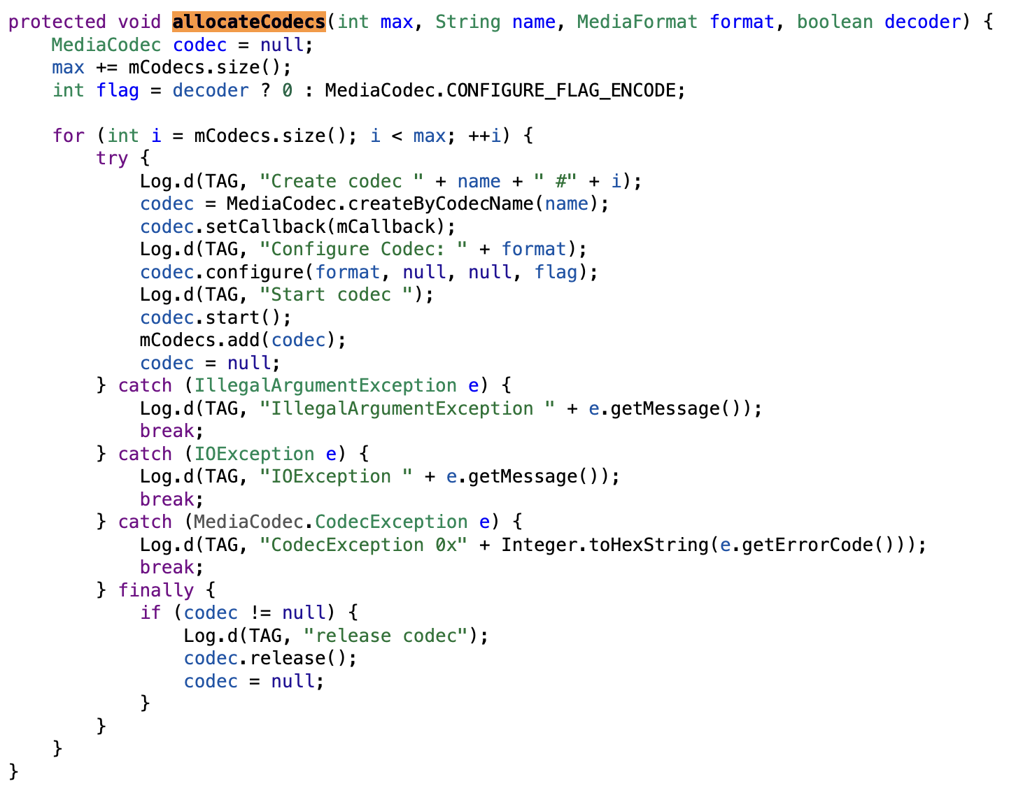
问题分析
CtsMediaMiscTestCases_ android.media.misc.cts.ResourceManagerMultiTest
这个测试项显示为应用进程crash，在aplog中查看crash原因为进程内存超出：
Zygote : Process 7090 exited due to signal 9 (Killed) kernel log: Out of memory: Killed process 7090 (.media.misc.cts) total-vm:7566332kB, anon-rss:0kB, file-rss:5260kB, shmem-rss:232kB, UID:10196 pgtables:1284kB oom_score_adj:0
复测发现该测试项的低内存问题在 6GB 设备上不会报错。接着看该测试项的具体逻辑：
这段关键代码的功能是批量创建并初始化多个指定名称的 MediaCodec 编解码器实例（可以是解码器或编码器），依次为每个实例设置回调、配置媒体格式并启动，成功启动后将其加入管理列表，同时通过完善的异常处理和资源释放机制确保创建过程中出现任何错误时都能安全地释放资源。
由此看来，该测试项会同时创建多个编码器，这样低内存的机器就可能会发生内存不足的情况。

Slide 16
04 解决方案

Slide 17
解决方案
问题一
对avc和hevc的解码器中的性能点添加1920x1088@30的配置，这样就可以保证覆盖同样的标准性能点。
<MediaCodec name="c2.mtk.hevc.decoder" type="video/hevc" >
<Alias name="OMX.MTK.VIDEO.DECODER.HEVC" />
<Limit name="alignment" value="2x2" />
<Limit name="block-size" value="16x16" />
<!-- max 2560x1440@30 -->
<Limit name="size" min="16x16" max="2560x2560" />
<Limit name="block-count" range="1-14400" />
<Limit name="blocks-per-second" range="1-486000" />
<Limit name="bitrate" range="1-40000000" />
<Feature name="adaptive-playback"/>
<Feature name="dynamic-color-aspects"/>
<Limit name="concurrent-instances" max="32" />
<Limit name="performance-point-1920x1088" value="30" />
<Limit name="performance-point-2560x1440" value="30" />
<Feature name="can-swap-width-height"/>
</MediaCodec>

Slide 18
解决方案
问题二
1.MTK给出了修改参考，需要将mtk的heif编解码器的规格修改到8192*8192来规避cts测试时的内存溢出。
2.由于此修改的代码仓不同内存是公用同一个，高通给出的建议基于不同内存不同代码仓的修改，当前项目前期已通过评估不区分代码仓，因此无法直接修改源配置文件。
3.通过在编译阶段导入不同配置文件。但是在编译阶段单产品并没有宏来区分不同的内存机器。
4.通过在编译指令中添加字段来在编译阶段区分。经评估该方案对现有编译影响较大，不采用。
5.通过在运行态中通过rc中获取内存节点值来修改系统用于指定另外加载配置文件的属性值。这样当在4GB内存的机器上，系统就可以另外读取另一个指定的配置文件并将其中的配置项覆盖之前的配置项。
on post-fs && property:ro.boot.ddr_size=4
setprop ro.media.xml_variant.codecs _c2_4g
<MediaCodecs>
  <Decoders>
    <MediaCodec name="c2.mtk.heif.decoder" type="image/vnd.android.heic" update="true">
    <Limit name="size" min="16x16" max="8192x8192" />
    </MediaCodec>
  </Decoders>
  <Encoders>
    <MediaCodec name="c2.mtk.heif.encoder" type="image/vnd.android.heic" update="true">
    <Limit name="size" min="160x128" max="8192x8192" />
    </MediaCodec>
  </Encoders>
</MediaCodecs>

Slide 19
05 总结

Slide 20
总结
1.对于CTS的非动态项的问题调试来说，使用本地快速编译调试的方法可以快速的确定问题并快速验证。
2.对于未进行代码分仓的项目来说，当相对于不同配置的机型需要修改同一个配置文件时，在运行态中通过rc或者不同的参数节点进行判断执行修改prop配置是个不错的选择，减少了对源功能模块的逻辑改动，增强了对不同配置的兼容能力。

Slide 21

使命
用科技为社会创造新价值
愿景
成为领先的智能产品和服务提供商
核心价值观
以客户为中心
以贡献者为本
长期主义

